Slide 1
Для чего нужны предметы?

Slide 2
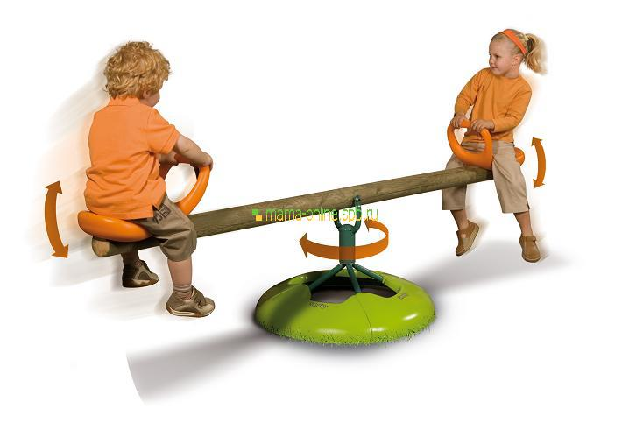
качалка

Slide 3
скакалка

Slide 4
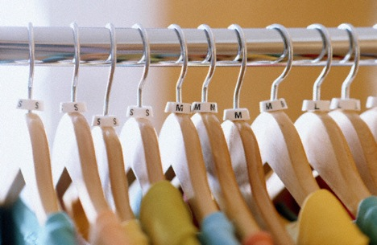
вешалка

Slide 5
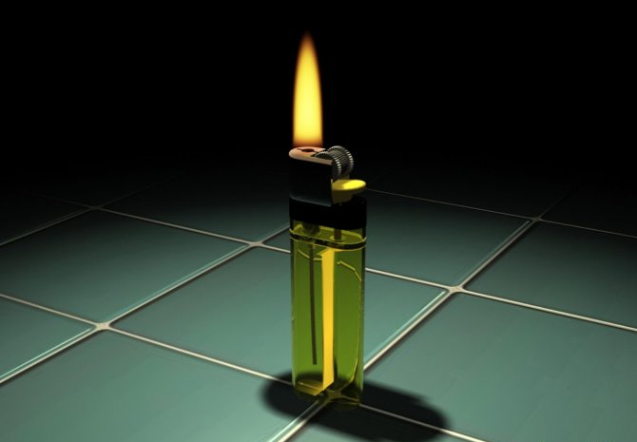
зажигалка

Slide 6
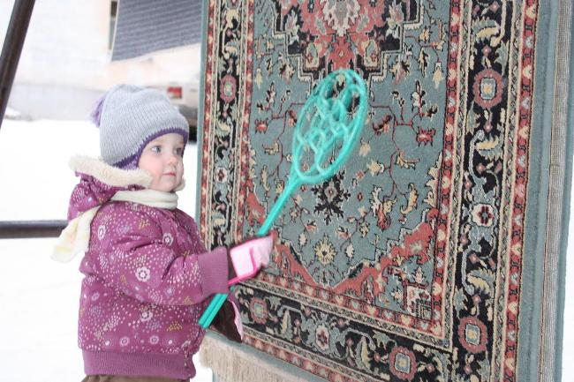
выбивалка

Slide 7
пилка

Slide 8
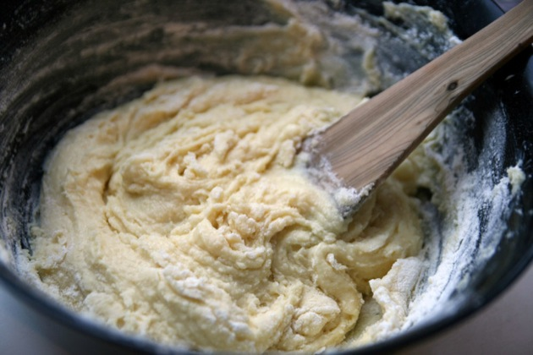
мешалка

Slide 9
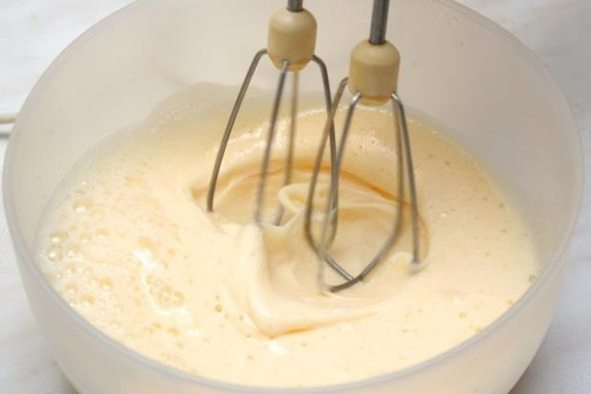
взбивалка

Slide 10
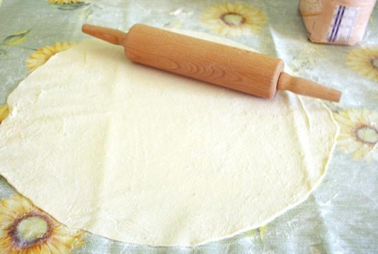
скалка

Slide 11
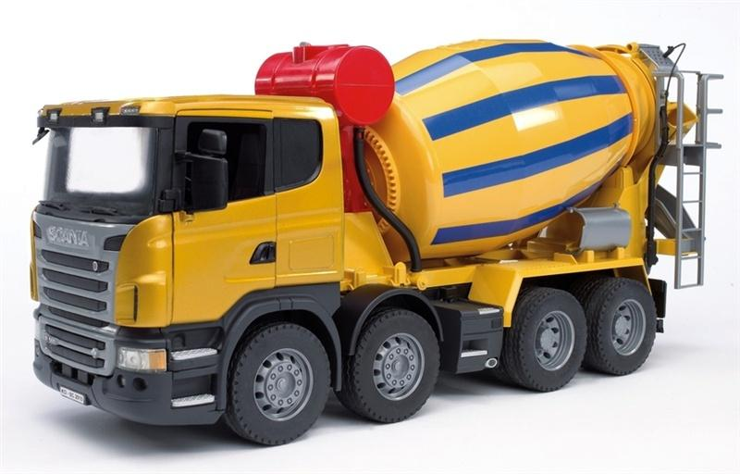
бетономешалка

Slide 12
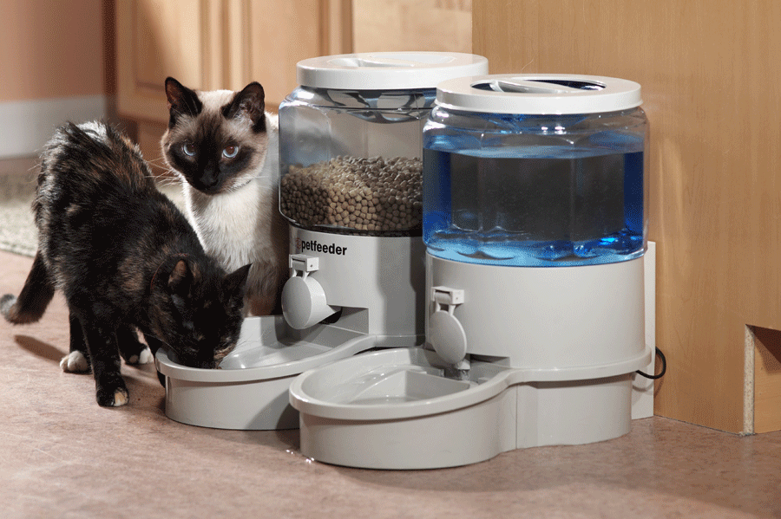
кормилка и поилка

Slide 13
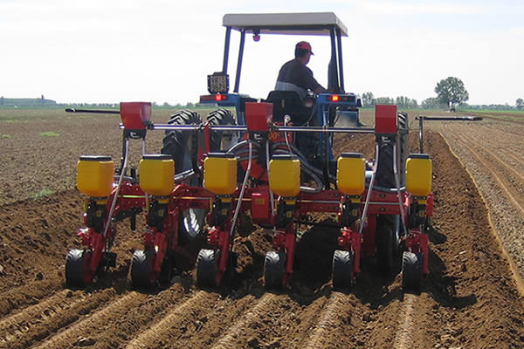
сеялка

Slide 14
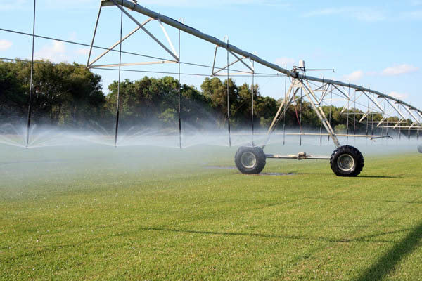
поливалка

Slide 15
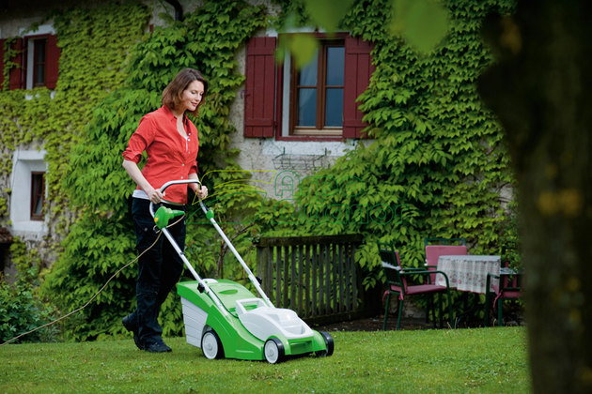
косилка

Slide 16
Презентацию подготовила учитель-дефектолог Трошина Элла Ивановна

